Slide 1
Loss-of-function
(LoF)

Slide 2
Effekt av mutasjoner
Type mutasjon | Effekt
Nonsynonymous (missense) | Endrer aminosyren
Synonymous (Silent) | Endrer ikke aminosyren
Stop-gain (nonsense) | Innfører stoppkodon
Frameshift delejson/insersjon | Endrer leserammen
Splice | Påvirker spleising (sammensettingen) av mRNA
In-frame delesjon/insersjon | Fjerner/setter inn aminosyre(r) uten å endre leserammen
Stop-loss | Proteinet forlenges
Introniske / UTR | ?

Slide 3
Loss-of-function varianter
Type mutasjon | Effekt
Nonsynonymous (missense) | Endrer aminosyren
Synonymous (Silent) | Endrer ikke aminosyren
Stop-gain (nonsense) | Innfører stoppkodon
Frameshift delejson/insersjon | Endrer leserammen
Splice | Påvirker spleising (sammensettingen) av mRNA
In-frame delesjon/insersjon | Fjerner/setter inn aminosyre(r) uten å endre leserammen
Stop-loss | Proteinet forlenges
Introniske / UTR | ?
OBS!! Alle disse typene av varianter kan ha loss-of-function effekt

Slide 4
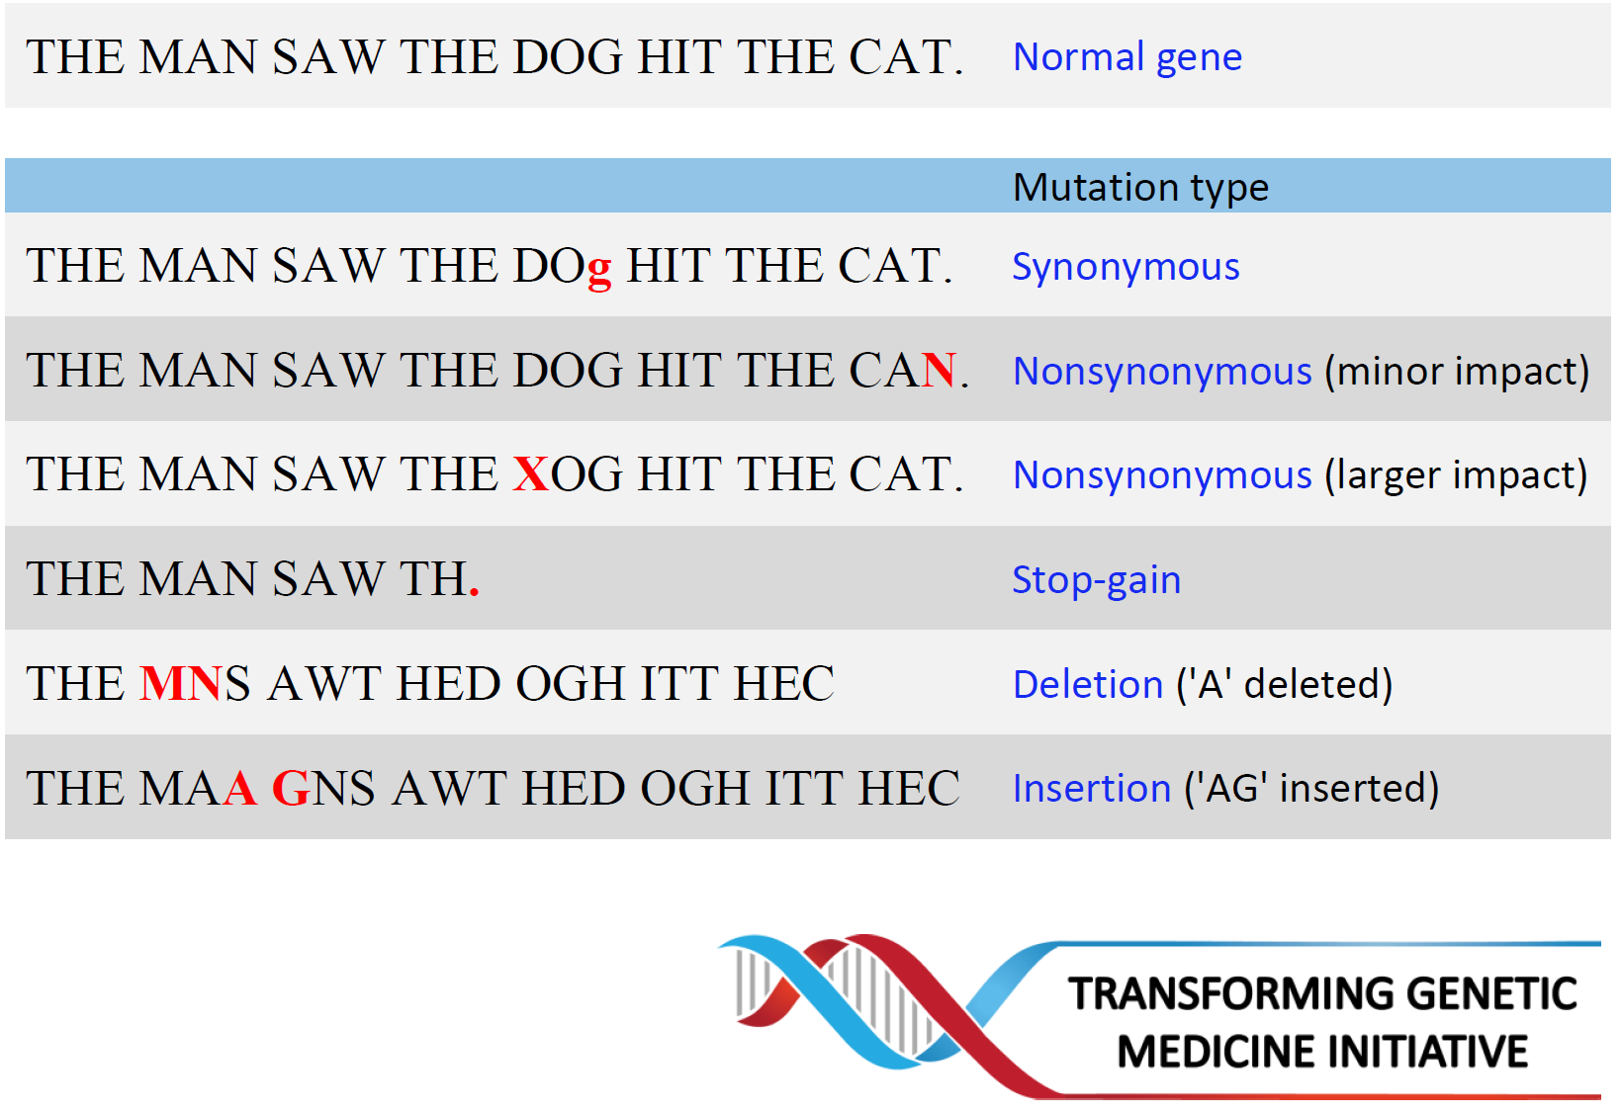
Effekt av mutasjoner
www.thetgmi.org

Slide 5
Effekt av mutasjoner
ER
Golgi
LDLR
ER
mRNA
Cellekjernen
Endosom
LDL
mRNA
DNA
Lysosom

Slide 6
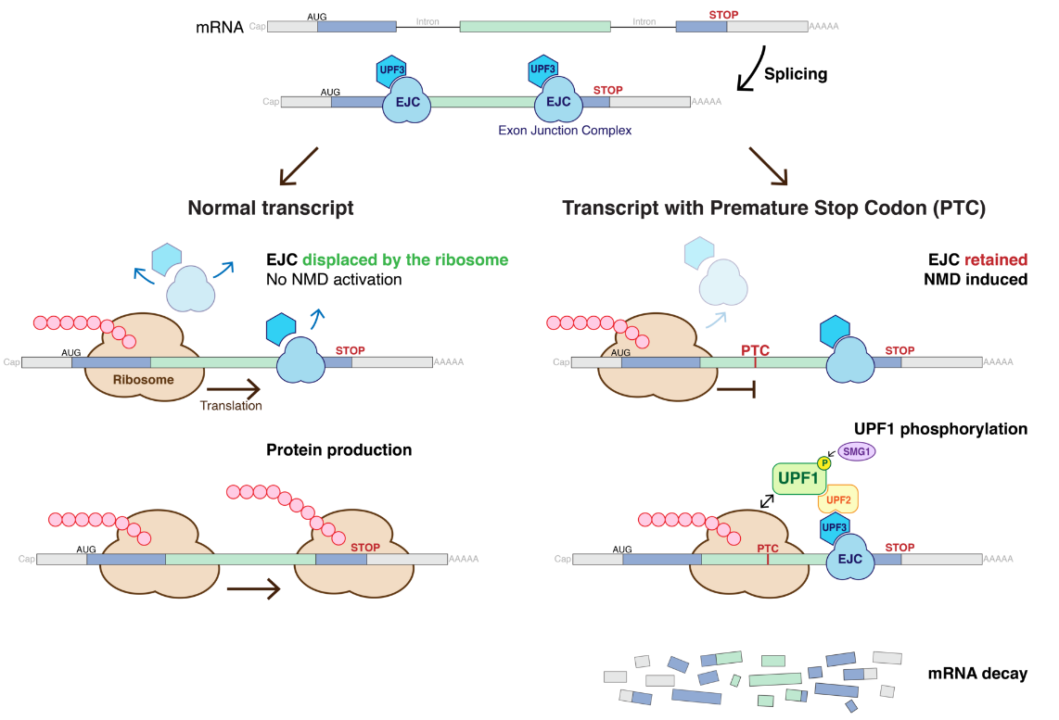
Nonsense-mediated decay (NMD)
En cellulær overvåkningsmekanisme
Gjenkjenner premature stoppkodons (PTC)
Degradering av mRNA - haploinsuffisiens
Beskytter cellen mot potensielt toksiske proteiner

Slide 7
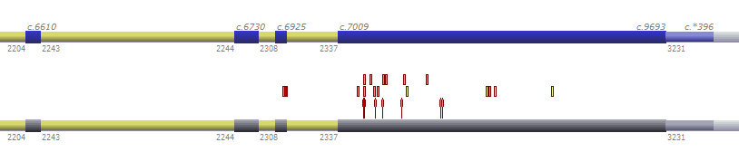
NMD
Krav: PTC 50 bp oppstrøms for siste exon-inton overgang
Ikke-NMD: Forkorting av proteinet.
SRCAP – AD Floating Harbor

